Slide 1
Diseño de una granja vertical
Cómo comenzar con la sostenibilidad

Slide 2
¿Por qué la agricultura vertical?
Si alguna vez te has fijado en un campo de maíz o soja, habrás observado que el cultivo de alimentos en tierra puede ocupar mucho espacio. ¿Cómo se puede producir la misma cantidad de alimentos sin utilizar tanto espacio? La agricultura vertical es un tipo de tecnología que podría ayudar a resolver ese problema. La agricultura vertical cultiva plantas en estanterías apiladas de forma vertical, a menudo en espacios interiores. Las estanterías ocupan menos espacio horizontal que un campo, pero aún así pueden producir una enorme cantidad de alimentos. Las plantas pueden crecer en el agua, en el aire o en un material que proporcione un pequeño soporte, como la grava. La iluminación se realiza mediante luz luces eléctricas o luz solar natural (como en un invernadero).
La foto de la izquierda muestra la disposición de los cultivos en una explotación industrial.
La foto de la derecha muestra cómo se disponen los cultivos en una granja vertical.

Slide 3
¿Cuáles son los posibles beneficios de la agricultura vertical?
Los agricultores pueden reutilizar el agua que fluye por las rejillas, lo que les permite usar menos agua en general.
Se puede cultivar en lugares que no tienen suelo utilizable, como una zona pavimentada o una hilera de edificios.
Las estanterías ayudan a los agricultores a suministrar agua y nutrientes directamente a cada planta.
El control de la temperatura, la luz y la humedad en el interior de la granja vertical permite cultivar durante todo el año.
Los cultivos pueden cultivarse directamente en las comunidades que los utilizan.

Slide 4
¿Cuáles son los posibles retos de la agricultura vertical?
Su instalación y mantenimiento pueden resultar caros.
Esto requiere la construcción de las estanterías, una conexión de agua e iluminación.
Es posible que los agricultores tengan que pagar por el uso del espacio, la electricidad, el agua, el aire acondicionado o la calefacción, y los nutrientes.
Como las estanterías comparten una fuente de agua, cuando una planta contrae una enfermedad puede propagarse muy rápidamente de una planta a otra.
Solo algunos cultivos pueden crecer bien en estanterías verticales. Por ejemplo, el maíz es demasiado alto para crecer en estanterías.

Slide 5
Piensa en lo que necesitas para una granja vertical
Materiales necesarios para una granja vertical:
Espacio interior que puedas utilizar
Un espacio con control climático de la temperatura y la humedad
Electricidad
Una fuente de agua
Dinero para materiales (o materiales donados)
Herramientas para construir la estantería de cultivo vertical
Semillas o plantones de plantas que crecen bien en espacios verticales de la granja

Slide 6
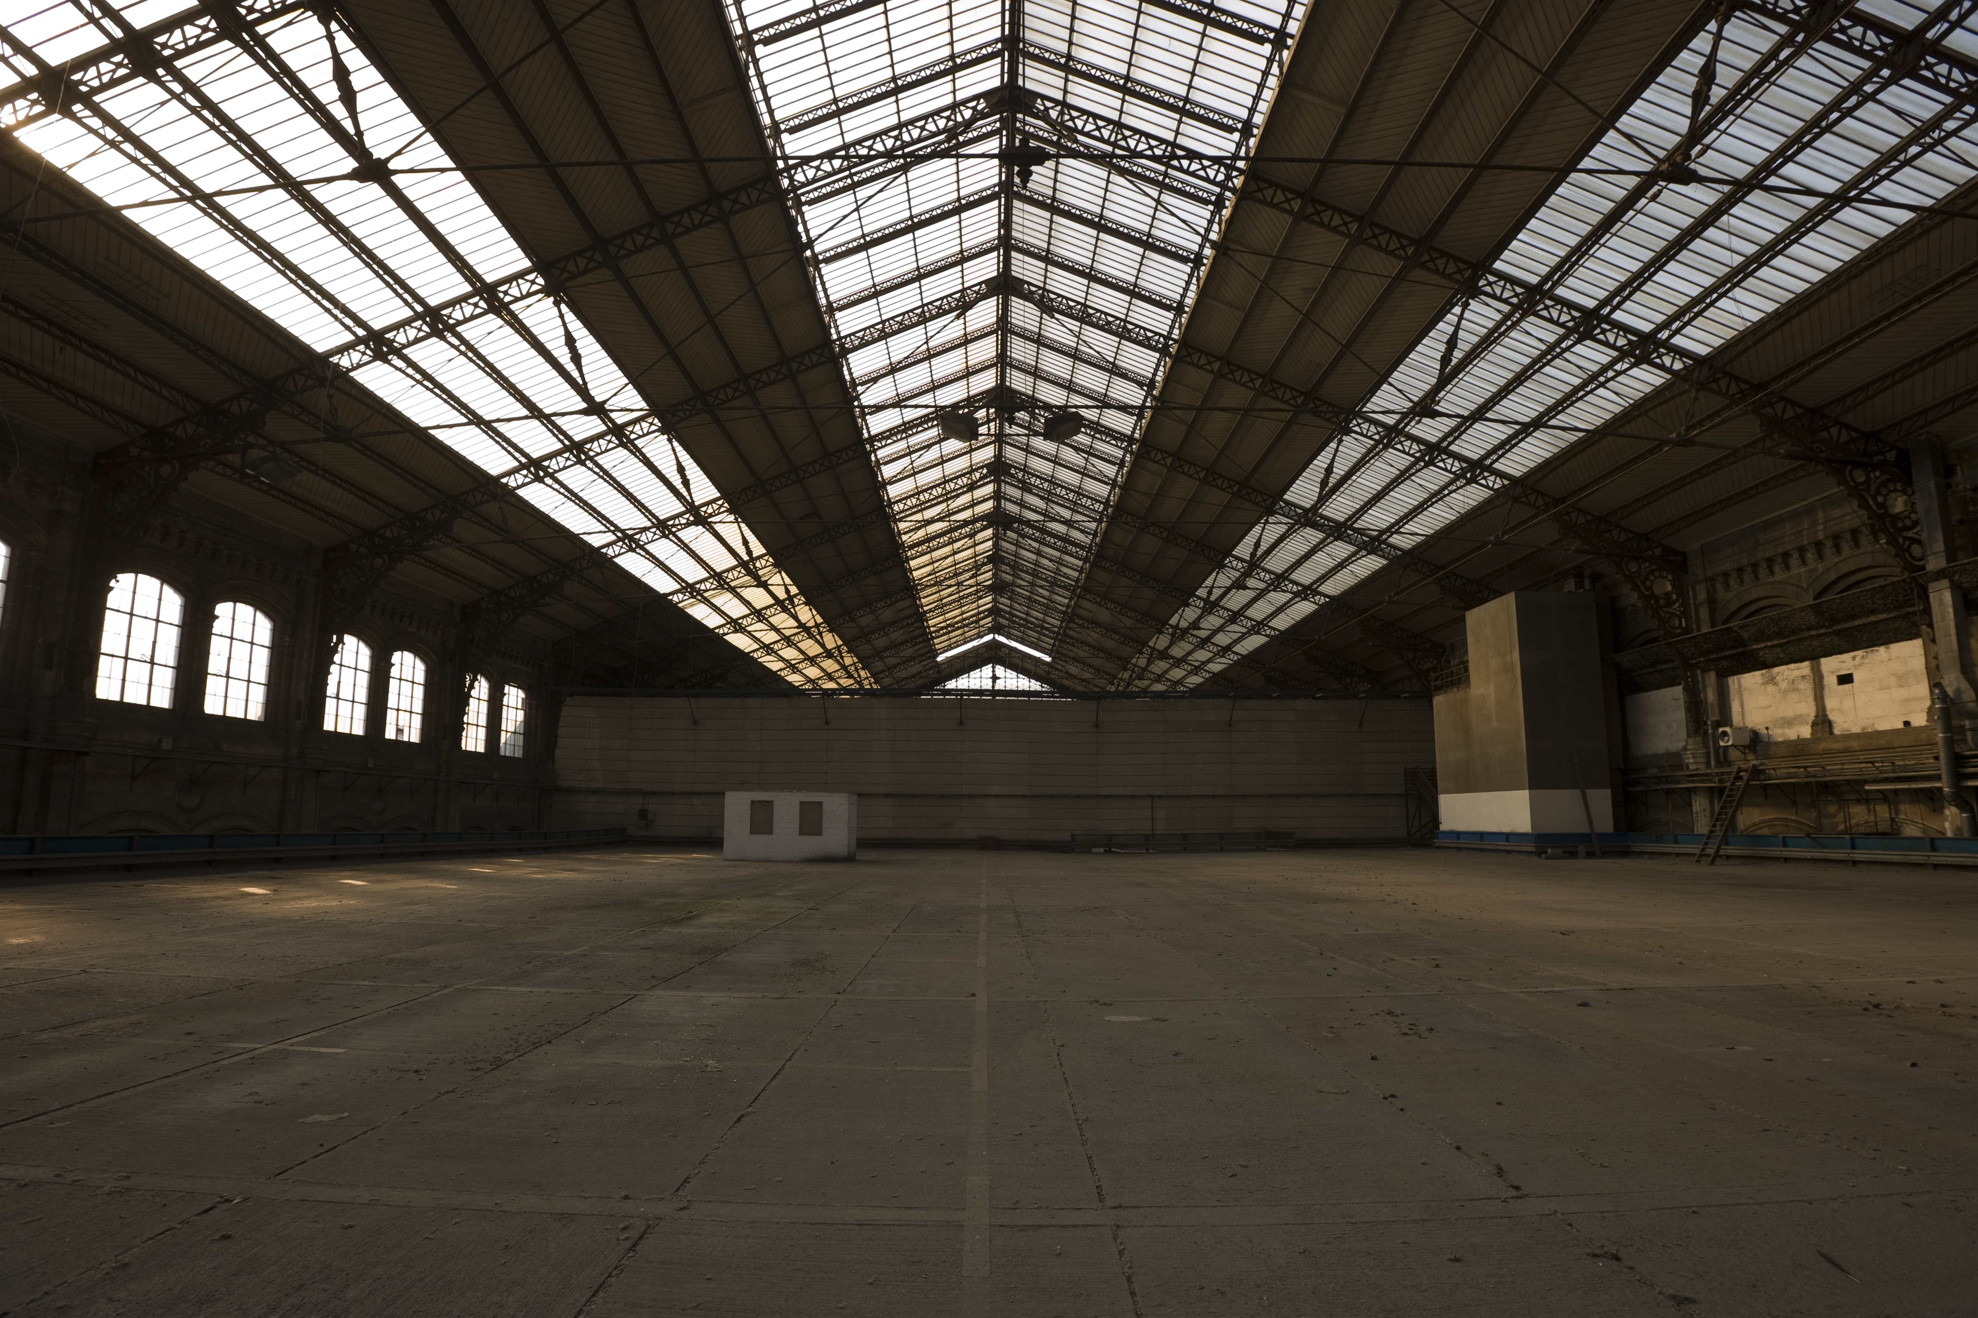
Elegir un espacio comunitario
Trabaja con tu equipo para pensar juntos en un espacio de tu comunidad que podría utilizarse para construir una granja vertical. Para ayudarte a encontrar un espacio que funcione bien, piensa en los materiales necesarios que se necesiten. Por ejemplo, ¿el espacio que estás considerando cuenta con electricidad y una fuente de agua? Para encontrar un espacio
Movilízate por tu comunidad y busca edificios, almacenes, cobertizos, invernaderos, contenedores de transporte, estacionamientos u otros espacios que no se estén utilizando.
Utiliza un programa de mapeo en línea (como Google Maps) para encontrar edificios y otros espacios de tu comunidad.
Habla con la gente de tu casa, amigos o ancianos y pregúntales por espacios que puedan ser buenos para la agricultura vertical.

Slide 7
Diseño de la granja
Una vez que hayas encontrado un espacio que pueda servir para la agricultura vertical, trabaja en equipo para imaginar cómo podría ser tu granja vertical. Elabora un dibujo, un modelo físico, una descripción escrita o utiliza otro formato, como una grabación de vídeo o audio, para registrar el diseño de tu granja vertical.

